Slide 1
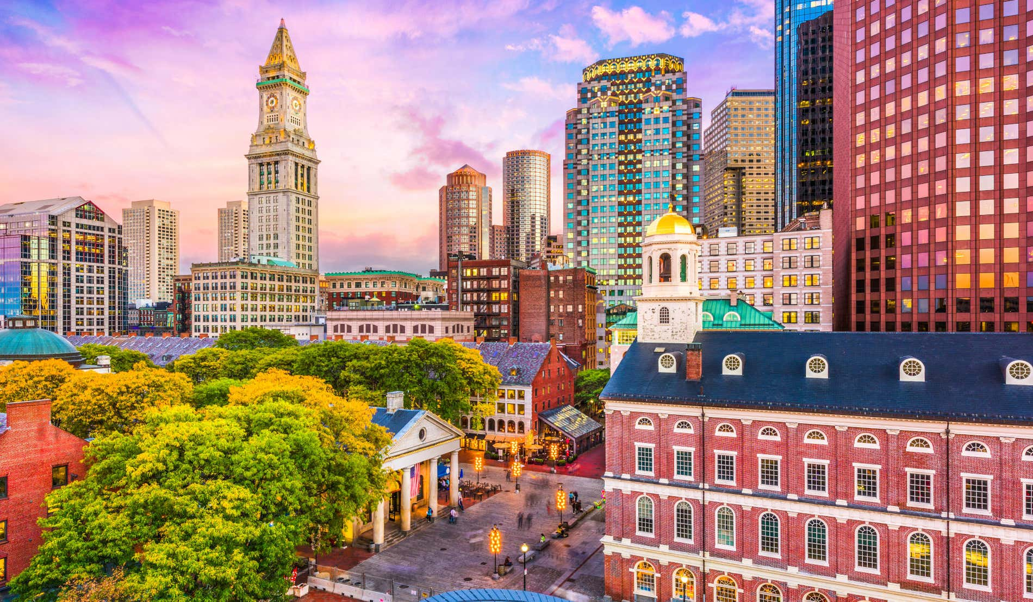

BOSTON AIRBNB

Slide 2

Analise de investimentos em imóveis do airbnb na cidade de
BOSTON
Objetivo da análise :
Apresentar uma análise de dados que destaca os imóveis com os melhores desempenhos e retornos financeiros, na região de Boston,
Massachusetts, nos Estados Unidos.

Slide 3
Dados ultilizados para a analise:
Análise feita com base em três arquivos:
Calendar.csv : Contém dados, datas, preços e id de identificação( 2016 a 2017).
Listings.csv : Conta com conjuntos de dados de informações das propriedades, ID, nome anúncio, localização, preço, quantidade quartos, avaliações e etc.
Reviews.csv : Possui dados referentes as revisões dos usuários para com as propriedades do airbnb.

Slide 4

Boston Background

Slide 5

Turismo:
Curiosidades:
Freedom Trail
Charles River Esplanade
Fenway Park
Museum of Fine Arts
Boston Common
Boston Tea Party Ships and Museums
The New England Holocaust Memorial
Harvard University
Boston Public Garden
Nacional Teams
- New England Patriots(Futebol americano)
- Boston Bruins(Hóquei)
- Boston Celtics(Basquete)
- Boston Red Sox(beisebol)
Além de ser uma das cidades mais antigas
Dos Estados Unidos, Boston foi fundada em
1630 e possui uma população de 654 776 (2021).
A cidade as vezes chamada de “cidade dos
bairros”, complementa seu território com 23
bairros, além de ser conhecida por pontos turísticos
muito famosos e históricos, também possui vasta
gastronomia, muitos comércios e um nível de educação
de alta qualidade.
Economia:
A economia de Boston é baseada em diversos
fatores, alguns como, setores financeiros,
setores industriais, educação, turismo e alta
tecnologia.

Slide 6

BOSTON AIRBNB OVERVIEW :
3585
Número de listagens únicas de propriedades no Airbnb.
Listadas por 2181 Hosts diferentes.
Tipos de propriedades analisadas :
Entire home/apartment
Private room
Shared room
$173,93
Preço médio por noite, incluindo todo tipo de propriedade.
30 Bairros
Número total de bairros listados na região de Boston.

Slide 7
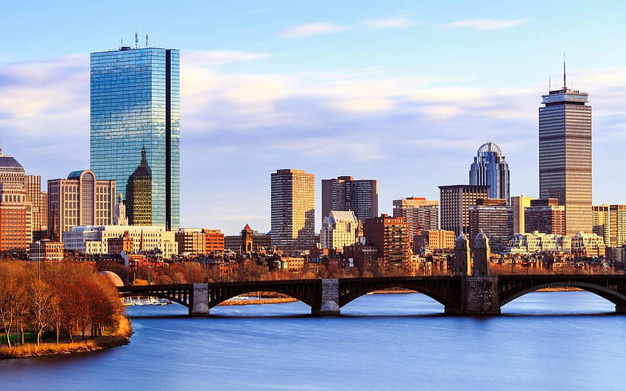
TOP 7
Bairros com mais propriedades em Boston
364
Allston-Brighton
249
Fenway/Kenmore
1
5
314
Jamaica Plain
216
South Boston
2
6
298
South End
195
Dorchester
3
7
291
Back Bay
4

Slide 8
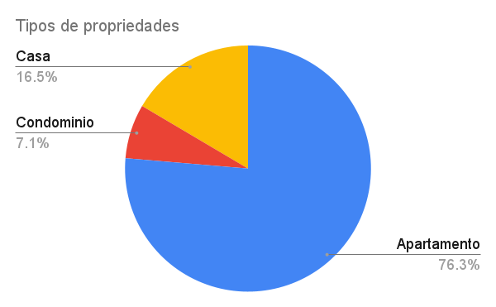
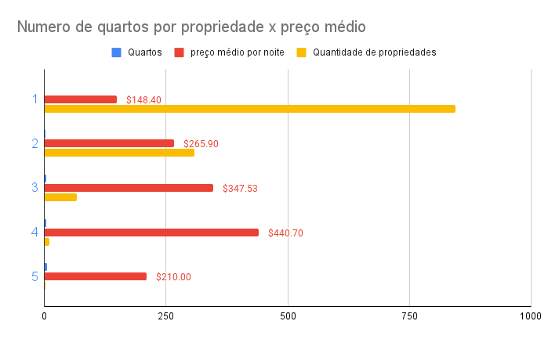
Tipos de propriedades
Vemos que as propriedades do tipo “apartamento”
são as maiores propriedades em quantidade, e além
disso, também são os mais escolhidos pelos proprietários
na cidade de Boston.
Nas propriedades do tipo “apartamento”,
verificamos que o preço médio em relação a
quantidade do total de propriedades, são
melhores nos casos que temos apartamentos
de um ou dois quartos, pois são os mais
procurados pelos clientes.
Quartos

Slide 9
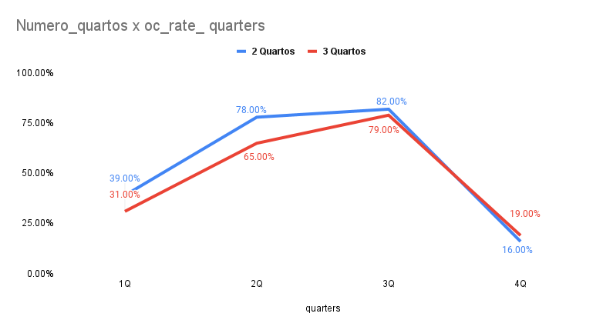
Número de quartos preferenciais
O gráfico acima revela uma demanda maior dos turistas por casas com 2 quartos em comparação
com aquelas com 3 quartos, o que pode ser justificado pela taxa de ocupação apresentada para cada
tipo de propriedade. Olhando isso, temos a conclusão de que “apartamentos inteiros” com 2 quartos,
são os maiores preferenciais dos turistas que visitam Boston.

Slide 10
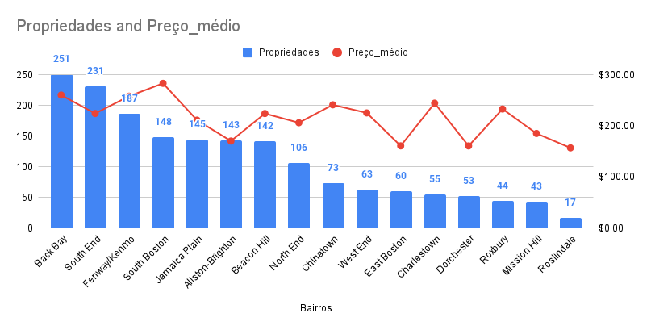
Relação propriedades por preço médio
Ao analisar o gráfico acima e descartar alguns outliers, podemos observar que os bairros de Back Bay, South End e Fenway/Kenmore em Boston, se destacam pelo número significativo de propriedades em relação ao preço médio. Essas áreas apresentam uma relação mais favorável entre a quantidade de propriedades disponíveis e o valor médio de aluguel, em comparação com outras regiões da cidade.

Slide 11
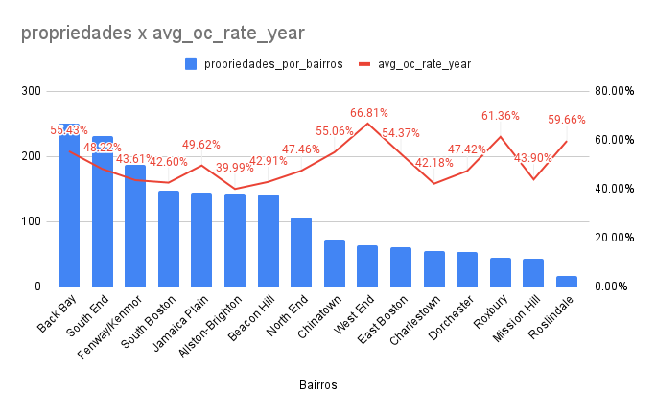
Taxa de ocupação média anual por bairros
Vizualizando a taxa por bairros, podemos concluir, que mesmo com taxas de ocupação altas em bairros como West End, Roxbury e Rosindale, implica que a quantidade de
propriedades não influencia na taxa de ocupação.
Mas também devemos destacar que, bairros com mais propriedades como Back Bay, South End
e Fenway/Kenmore, que possuem um maior número de propriedades, apresentam boas taxas
de ocupação em relação à sua quantidade de imóveis.
Além disso, outros fatores a serem considerados são a proximidade desses bairros com
muitas propriedades em relação ao centro de Boston, em comparação com bairros como
West End, Roxbury e Rosindale, mencionados anteriormente, que estão localizados a
uma distância maior do centro.

Slide 12
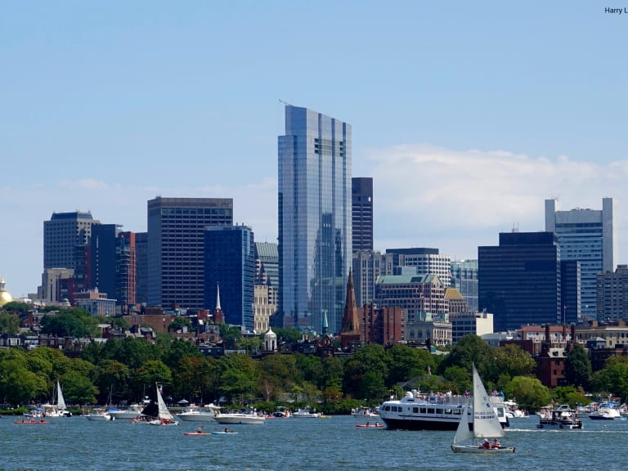
Temperatura em Boston
Uma questão que tem que ser destacada também, é sobre a questão do clima em Boston, em
questão do ano todo, e levar em conta a sazonalidade, para ter uma maior assertividade nas
recomendações.
Primavera: ocorre entre março e maio.
Verão: ocorre entre junho e agosto.
Outono: ocorre entre setembro e novembro.
Inverno: ocorre entre dezembro e fevereiro.
Podemos pontuar que as temporadas de maior procura em casas de temporada, são nos meses
entre o verão e o outono, devido à temperatura geralmente mais agradável nesses períodos do ano.

Slide 13
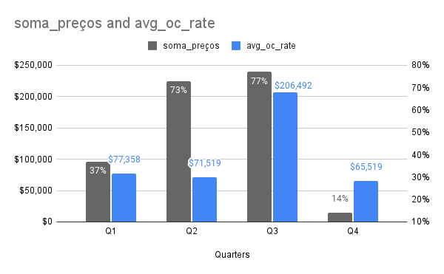
Sazonalidade
O gráfico abaixo apresenta a variação trimestral da taxa de ocupação e do retorno financeiro na cidade
de Boston. É importante ressaltar que o 3º trimestre se destaca, apresentando a melhor relação entre
taxa de ocupação e retorno financeiro. Esse trimestre compreende os meses de julho, agosto e setembro,
que são considerados meses de verão e alta temporada em Boston, quando a região recebe o maior número
de turistas.
No entanto, é importante mencionar que o 2º trimestre, embora apresente uma taxa de ocupação satisfatória, registra um retorno financeiro significativamente menor em comparação com o 3º trimestre.
Isso acontece pela questão do clima, ainda
não estar tão interessante para os turistas
que visitam Boston.

Slide 14
Conclusões finais

Slide 15
Sugestões para investimentos.
Boston é um ótimo lugar para fazer investimentos para casas de alta temporada.
Apartamento inteiro: Ao analisar os dados, fica evidente que a prioridade dos clientes está em alugar
propriedades inteiras, especialmente aquelas com 1 ou 2 quartos. Entre essas opções, as propriedades
com 2 quartos são as mais procuradas, apresentando a taxa de ocupação mais alta e um retorno financeiro
melhor, se comparado as propriedades com 3 quartos, que apesar de serem na mesma região não alcançam
o mesmo nível de demanda.
Melhores bairros para investimentos: Com relação aos melhores bairros para investimentos, se destacam
três bairros, Back Bay, South End e Fenway/Kenmore, que além de possuírem uma taxa de ocupação interessante
em relação ao numero de propriedades, também são muito procurados, por estarem a poucos minutos do
grande centro de Boston.
Sazonalidade : Podemos ressaltar que os meses que abrangem o final do verão e o início do outono, de agosto
a outubro, destacam-se como os melhores períodos para investimentos, levando em consideração a sazonalidade.
Esses meses apresentam as melhores taxas de ocupação e maiores retornos financeiros.

Slide 16
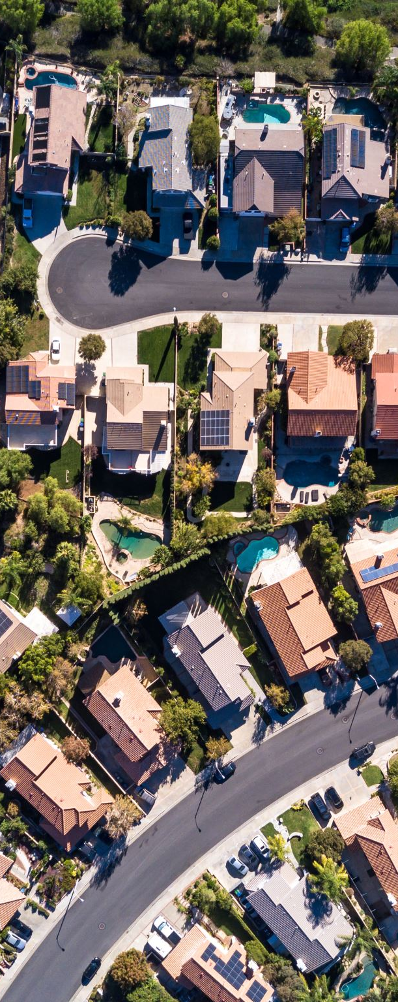
Conclusão final
Com base nos estudos e nos dados, chegamos à conclusão de que as melhores opções de investimento são apartamentos inteiros com 2 quartos, localizados nas áreas de Back Bay, South End e Fenway/Kenmore, pois são os bairros que possuem alto fluxo de visitantes, o que aumenta significativamente a demanda por acomodações. Contando com o conjunto desses fatores, obtemos uma grande probabilidade de conseguir uma excelente taxa de ocupação, e consequentemente um retorno financeiro satisfatório.

